Slide 1

Toán
Phép cộng dạng 25 + 14

Slide 2
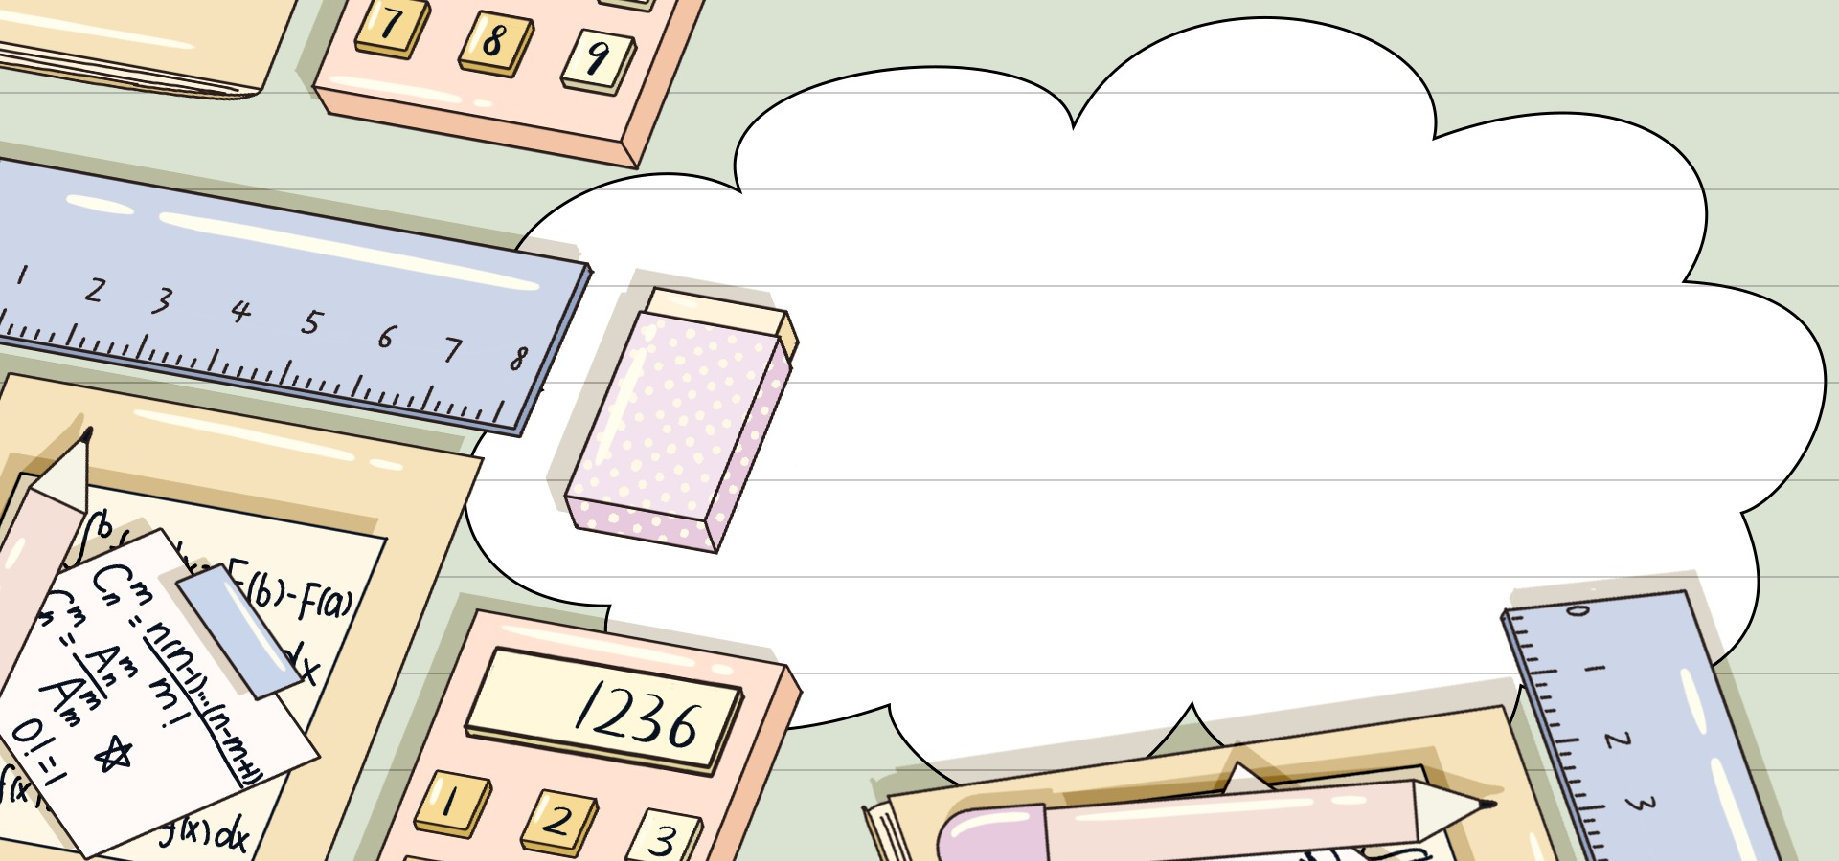
Tiết 1

Slide 3
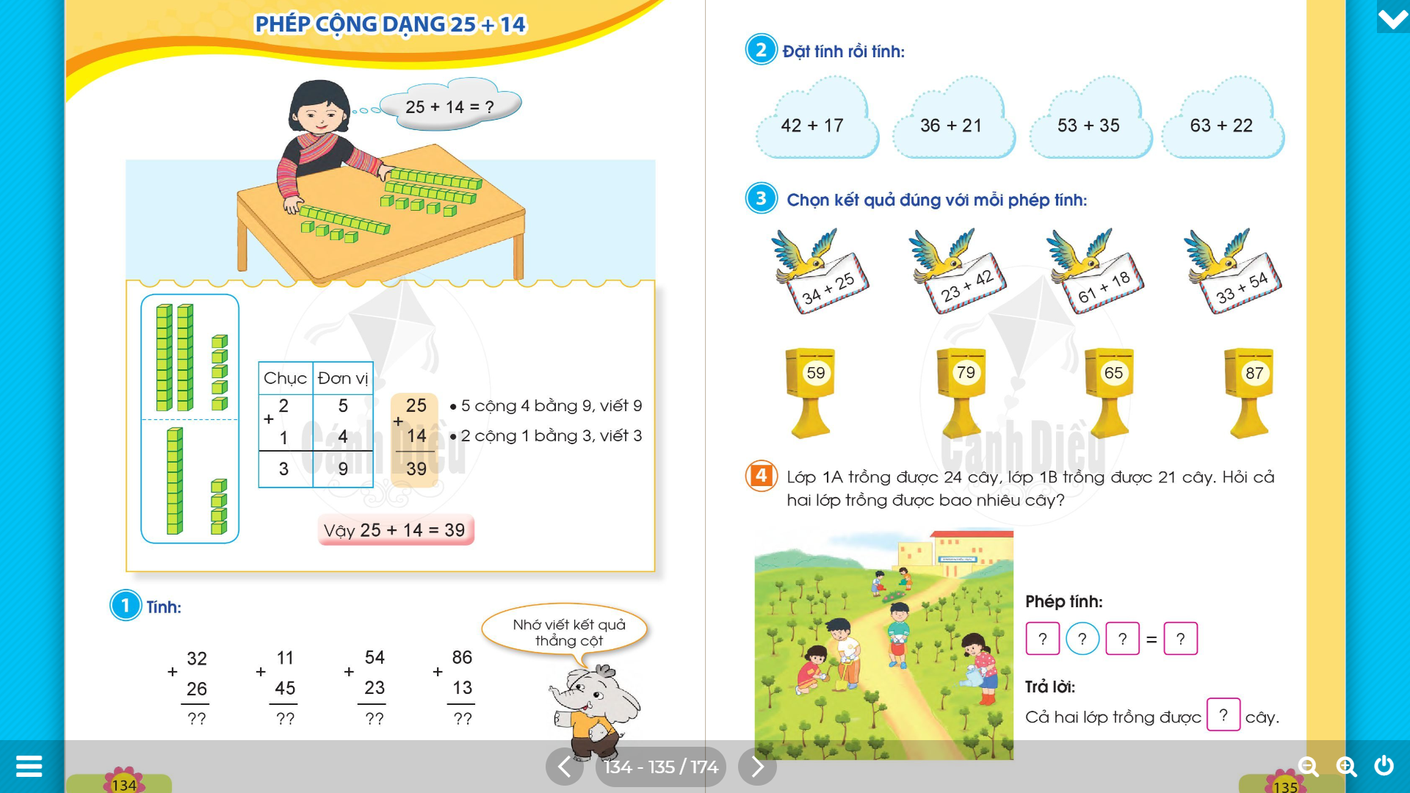
Khởi động
Tranh vẽ gì?
25 + 14 = ?

Slide 4
Khám phá
25 + 14 = ?
Chục
Đơn vị
25
+
1
4
3
9
25 + 14 = 39

Slide 5
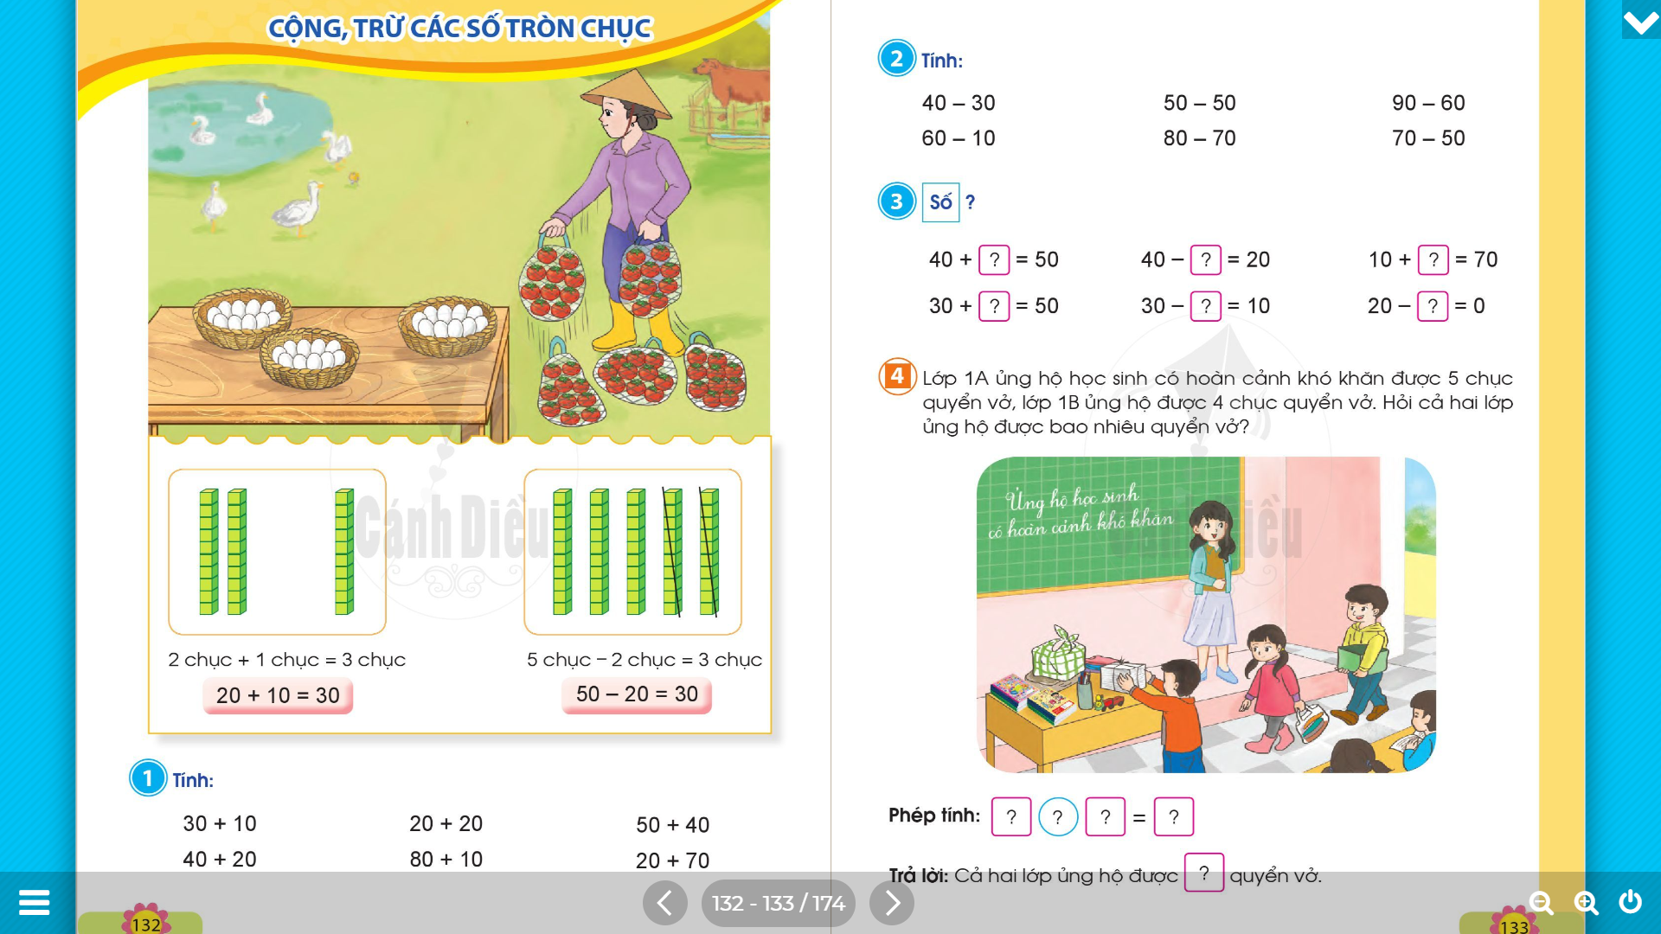
Luyện tập
Bài 1: Tính
58
56
77
99

Slide 6
Tiết 2

Slide 7
Luyện tập
Bài 2: Đặt tính rồi tính
42
17
59
36
21
57
53
35
88
63
22
85
+
+
+
+

Slide 8
Luyện tập
Bài 3: Chọn kết quả đúng với mỗi phép tính

Slide 9
Vận dụng
Bài 4:
24
+
21
45
45

